Slide 1

Международный Казахско-Турецкий Университет имени Ходжа Ахмеда Яссауи Факультет «Инженерия» Кафедра Компьютерной Инженерий
СРС
На тему:Операционная система
Windows & linux
Выполнил:Муратов Нодир ААЖ-114
Проверил: Амиртаев К.
Кентау-2023

Slide 2



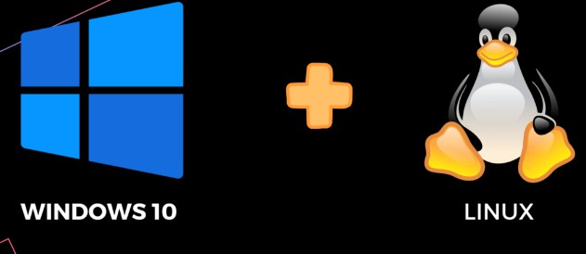


w i n d o w s & l i n u x

Slide 3

LINUX
Linux — семейство Unix-подобных операционных систем на базе ядра Linux, включающих тот или иной набор утилит и программ проекта GNU, и, возможно, другие компоненты.

Slide 4
Кратчайшая история создания Linux Линус Торвальдс — первый разработчик и создатель Linux. Именно в честь него и была
названа ОС. В 1991 году Линус начал работу над собственной ОС семейства Unix. Через три года появилась первая версия, доступная для скачивания. Но тогда она имела очень низкий спрос — ей пользовались буквально несколько человек.
Только через 10 лет ОС Linux получила широкое распространение. Сообщество программистов подхватило идею свободного ПО, специалисты стали помогать развивать проект.

Slide 5

Про логотип
ДобавитЛоготип и талисман Linux — пингвин Tux с желтыми лапами и клювом. В 1996 году разработчики ядра Linux решили выбрать талисман. Торвальдс обмолвился о том, что ему очень нравятся пингвины. Поэтому на логотипе ОС изображен пингвин.ь подзаголовок
Логотип и талисман Linux

Slide 6
Где нужен Linux?
Веб-серверы,Мобильные устройства,Суперкомпьютеры,И гровые консоли,Устройства IoT и умная техника,Авиация и транспорт

Slide 7
Ядро
Что это такое, как работает и зачем нужно?
Это так называемая главная программа,
основная часть ОС. Ядро выступает в качестве посредника между устройствами ПК (видеокартой, процессором, оперативной памятью и пр.) и его ПО. Для этого в коде есть драйверы устройств. Они загружаются в
память или подключаются по мере необходимости ресурса определенного устройства. Ядра управляют устройствами, процессами и памятью, обрабатывают системные вызовы

Slide 8
На компьютере могут быть запущены сразу несколько программ. Первые работают в
фоновом режиме, вторые ожидают определенных действий от пользователя, третьи получают информацию из других запущенных программ. Именно ядро распределяет ресурсы компьютера между всеми программами и организует параллельную работу множества разных процессов.
Какие есть виды ядер? Всего выделяют 3 типа: микроядра, монолитные и гибридные.

Slide 9
Микроядро (microkernel)
Состоит из нескольких независимых модулей, которые подгружаются в память по мере надобности.
Плюсы:
теоретически высокая степень надежности (по сравнению с другими архитектурами);
низкое потребление памяти;
легкое подключение дополнительных частей ядра (модульность).
Минусы:
низкая скорость из-за постоянного переключения между отдельными частями;
доступность аппаратных средств только через драйверы.

Slide 10
Монолитное ядро (monolithic)
Противоположность микроядра. В памяти ПК всегда размещен весь (либо практически весь) код ядра. Поэтому скорость его работы выше в сравнении с микроядром.
Плюсы:
прямой доступ к аппаратным средствам; простой обмен данными между процессами; более высокая скорость реакции процессов.
Минусы: большой размер;
меньшая степень безопасности (по сравнению с микроядром);
занимает много оперативной памяти.

Slide 11
Плюсы Linux
Бесплатное использование. Использование большинства ОС Linux и большей части программ, основанных на ней, абсолютно бесплатно. Открытый исходный код системы/программы. Благодаря доступу к исходному коду можно изучать его, изменять, распространять, а также публиковать изменения в соответствии с лицензией.
Актуальность и производительность. По сравнению с Windows Linux не устаревает со временем. То есть, чтобы восстановить первоначальную производительность, не нужно будет регулярно чистить или переустанавливать ОС, запускать дефрагментацию.
Безопасность. Linux поддерживает разные параметры
безопасности, защищающие от вирусов, замедлений, вредоносных программ, сбоев. Это основная причина популярности ОС среди разработчиков. Конечно, Linux — не на 100% безопасная ОС, но менее уязвимая, чем другие.

Slide 12
Универсальность. Linux поддерживает практически все популярные языки программирования: Java, C/C++, Python, Ruby, C# и другие. Менеджер пакетов поможет установить и обновить целые и отдельные части компонентов ПО.
Благодаря поддержке SSH можно быстро управлять серверами.
Дистрибутивы. Многие организации модифицировали ОС Linux, выпустив собственные дистрибутивы. Перечисляем наиболее популярные: Debian, Ubuntu, Linux Mint, Arch Linux, MX Linux, Fedora, Manjaro, CentOS. Linux Mint и Ubuntu подойдут начинающим пользователям, а Arch Linux, Fedora и Debian — опытным разработчикам. Дистрибутив можно собрать и самостоятельно.
Установка ПО из централизованного места — репозитория.
Это место, где хранятся данные. Благодаря этому можно установить несколько программ одним щелчком мыши.
Можно забыть о поиске кряков, серийных ключей и
программ в интернете — с Linux это точно не понадобится.

Slide 13
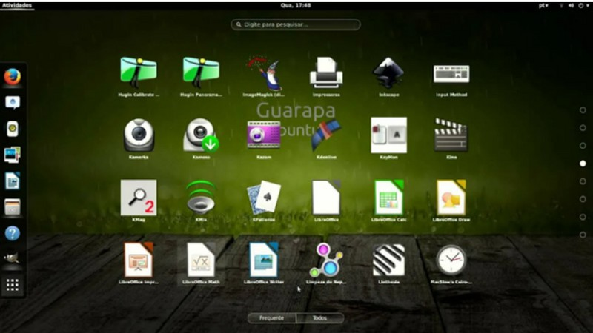
Минусы Linux
Сложности с освоением ОС. Интерфейс большей части версий Linux значительно отличается от привычных Windows и MacOS.

Slide 14
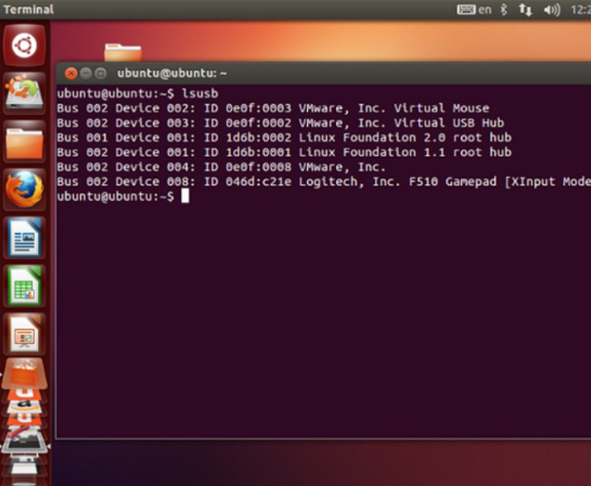
Консоль и терминал. Консоль позволяет управлять операционной системой через ввод текста. Там же высвечиваются ответы ОС. Терминал — это современный аналог консоли, он отображается в виде окна на фоне рабочего стола.

Slide 15
Требование прав доступа к файлам для работы части программ. Для пользователя это значит, что придется вводить пароль по несколько раз в сутки.
Малое количество совместимых игр и программ (по сравнению с Windows).
Сегодня это одна из основных причин, почему пользователи не переходят на Linux.

Slide 16

Windows
Windows — группа семейств коммерческих проприетарных операционных систем корпорации Microsoft, ориентированных на управление с помощью графического интерфейса. MS-DOS — является прародителем Windows. Каждое семейство обслуживает определённый сектор компьютерной индустрии

Slide 17
Windows начинается в ноябре 1985 года, когда появилась первая версия системы Windows 1.0. Она представляла собой набор программ, расширяющих возможности существующих операционных систем для большего удобства в работе. Через несколько лет вышла вторая версия (Windows 2.0), но особой популярности не завоевала.
Компания начала свою историю в 1975 году, когда друзья-студенты Гарварда Билл Гейтс и Пол Аллен, прочитав опубликованную 1 января 1975 года в журнале Popular Electronics статью о новом персональном компьютере Altair 8800, разработали для него интерпретатор языка Basic.

Slide 18
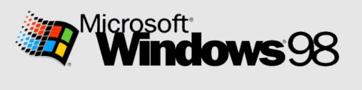




Логотип Windows – все версии эмблемы начиная с 1998 года

Slide 19
Где используют Windows?
Добавить основной текст
Согласно данным ресурса Net Applications, по состоянию на август 2014 года под управлением операционных систем семейства Windows работает около 88 % персональных компьютеров.
Windows работает на PC- совместимых архитектурах с процессорами x86, x86-64, а также на архитектуре ARM.

Slide 20

Для чего нужен Windows на компьютере?
Windows — это система, которая организует взаимодействие программ на компьютере друг с другом и с пользователем, то есть с нами, людьми, работающими за компьютером.

Slide 21
Какие преимущества имеет Windows?
Основные достоинства:
Аппаратная и программная совместимость. Операционная система Windows работает на компьютере независимо от того, какова его конфигурация, т. ...
Обмен информацией между приложениями. ...
Многозадачность. ...
Единый графический интерфейс с пользователем.

Slide 22
Особенности Windows
Наличие удобных, гибких и простых средств в освоении взаимодействия пользователя со средой – эти средства называются пользовательским интерфейсом. Интерфейс включает окна, меню, ярлыки файлов и приложений. Многозадачность

Slide 23
Плюсы:
Система достаточно проста в использовании. Только, на мой взгляд, в XP настройки реализованы лучше, чем в
Vista или 7.
Привлекательный внешний вид с различными темами оформления. Так же можно очень сильно изменить
внешний вид с помощью разных сторонних программ.
Большинство программ как платных, так и бесплатных поддерживают именно эту операционную систему.
При возникающих вопросах наиболее вероятно найти ответы в сети, опять же из-за ее большой
распространенности.
Поддержка различного оборудования (веб-камеры, принтеры и т.д.). Если нет дисков с драйверами, то
можно воспользоваться каким-либо из предложенных системой.
Легко восстанавливаемая удаленная информация, как с компьютера, так и с носителей.

Slide 24
Сделать из одного компьютера два, подключить вторую клавиатуру, или телевизор? Легко и просто с
помощью wmprogram.
Хотите много рабочих столов с разными обоями и иконками? Пожалуйста! Программа Desktop к вашим
услугам.
Если вам например нужно изменить имя компьютера, рабочей группы или размер диска «С:\» , то после
перезагрузки ваша ОС будет работать как часы, что нельзя например сказать о Linux, где если изменить размер корневого диска, то это может привести к неработоспособности системы.
Разом переименование многочисленных файлов. В Windows очень просто, в других – нет!
Функция запоминания открытых окон. То есть можно настроить такие параметры, где все открытые окна
восстанавливаются при загрузке системы.

Slide 25
Минусы:
Самый, главный минус – это большая уязвимость от вирусов, атак хакеров и скриптов. Но при
нормальной защите и этого можно избежать на 99%.
Деньги. Покупать официальную версию Windows,
согласитесь, не всем по карману. А если вы пользуетесь пиратской версией, то тогда уже
могут быть проблемы и с законом.
Когда дело касается копирования, то здесь все проходит не совсем гладко. Например, если вы копируете множественное количество файлов и
выскакивает ошибка, то операция
прекращается, и нужно выполнять ее заново (в Windows 7, кстати, эта проблема решена).
Часто нужно делать дефрагментацию системы
для лучшей производительности.

Slide 26
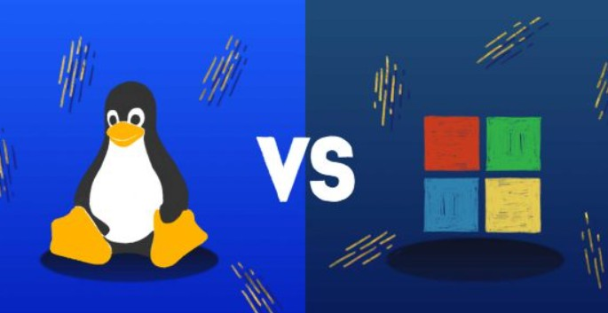
Сравнение
Windows — самая популярная операционная система, и это вполне заслуженно. Она прошла долгий путь, постоянно совершенствуясь и развиваясь. Однако, хотя Microsoft и утверждает, что «Десятка» — лучшее её творение, в некоторых вещах Linux значительно превосходит Windows.

Slide 27
Удобная реализация обновлений
Наверное, нам всем знакома такая ситуация. Включаешь поутру компьютер, чтобы заняться важной и срочной работой, и Windows 10 внезапно радует голубоватым экраном и надписью «Идёт работа с обновлениями». Видимо, Microsoft намекает, что ваши дела могут и подождать. А если у вас не самая мощная конфигурация, обновление может длиться неприлично долго.
Да, из операционной системы вырезали принудительную перезагрузку, и теперь вы можете назначить интервал, в течение которого компьютер должен от неё воздержаться. Но всё равно в Home-версии Windows 10 вам не позволят откладывать обновления дольше, чем на 12 часов. Некоторых пользователей эта необходимость раздражает настолько, что они прибегают ко всяческим хитростям, чтобы отключить функцию.
В Linux проблема с долгим обновлением, в течение которого вы не можете ничего делать, отсутствует. Все патчи устанавливаются фоном, пока вы работаете, сёрфите в интернете или слушаете музыку, и никак не мешают пользоваться компьютером. А перезагрузка после обновления в Linux происходит как обычно — никаких надписей
«Осталось 28%», висящих по часу. И наконец, вы можете просто забить на обновления операционной системы и не устанавливать их — она не будет пытаться вам возражать.

Slide 28
Характерные отличительные нюансы
Microsoft предложила свой вариант «оконной» ОС в 1985 (напомним, пионером операционных систем с графическим интерфейсом была компания Apple). Win 1.0 откровенно тормозила на 286-х AT, с 1 МБ оперативки и 20 МБ винчестером. Но аппаратная часть прогрессировала быстрее, что и позволило компании Microsoft с завидной регулярностью выпускать новые версии вплоть до «десятки».
Windows всегда была платной программой, однако её тотальному распространению благоприятствовала тесная интеграция с другим софтом и железом.
Первая версия Линукс появилась в 1991 году, хотя базовой
операционкой была гораздо более старая ОС Unix. Главным достоинством ОС был открытый код, которым могли пользоваться все, кто считал нужным улучшить программу. В результате появилось немалое число клонов, большая часть которых канула в неизвестность, но некоторым дистрибутивам удалось завоевать популярность (в качестве примера можно привести Ubuntu).

Slide 29
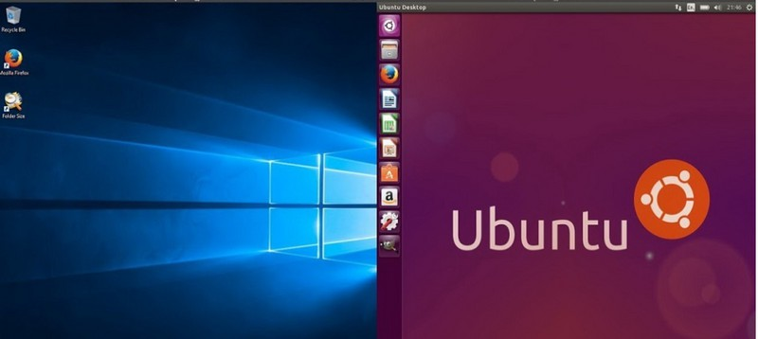
Но если перед вами встал вопрос, что лучше, Линукс или Виндовс, прямого ответа вы не получите. Качество функционирования этих операционных систем лучше всего определять на практике. Но поскольку для большинства приверженцев продуктов Microsoft и потенциальных пользователей открытых ОС такой шаг является рискованным, они бы хотели сначала изучить принципиальные отличия между Linux и Windows, а они есть, и весьма существенные.
Именно этим мы сейчас и займёмся, проанализировав множество разноплановых критериев.

Slide 30
Распространённость
Согласно некоторым подсчётам, флагманский продукт Microsoft, Windows 10, в настоящее время установлен на примерно 35% всех десктопных ПК. Но при этом утверждается, что большая часть этого ПО – пиратские копии, установленные незаконно. Если принять во внимание «семёрку» и «восьмёрку», то цифра вообще будет нереальной, и по этому показателю Линукс далеко позади.
Но если вы хотите иметь лицензионно чистый продукт, то здесь ситуация уже не столь показательна – «десятка» для частников стоит более S100, и это для основной массы пользователей немалые деньги. То же самое касается и другого коммерческого ПО, от офисных пакетов до игр, фильмов и иного медийного контента – он платный.
Linux, безусловно, менее популярна, но ситуация меняется, хотя и медленно. С точки зрения простоты пользования обе ОС находятся на одном уровне, но к Линукс нужно просто привыкнуть.

Slide 31
Дистрибутивы
Длительное время наличие большого количества дистрибутивов считалось заметным недостатком Линукс, но в настоящее время выделилось несколько версий ОС, считающихся эталонами в массовом сегменте – та же Ubuntu, или Mandriva, или Mint. Каждый скачанный дистрибутив можно устанавливать на неограниченное количество устройств, каждая утилита из огромного репозитария представляет собой проверенный лицензионный продукт. И всё это – совершенно бесплатно.
Напротив, продукты от Microsoft – чисто коммерческие, большая часть софта для них – платные или условно бесплатные (с урезанным функционалом) программы.
Каждый приобретённый дистрибутив Windows можно устанавливать только на одно устройство, так что по этому показателю Линукс выглядит явно предпочтительнее.

Slide 32
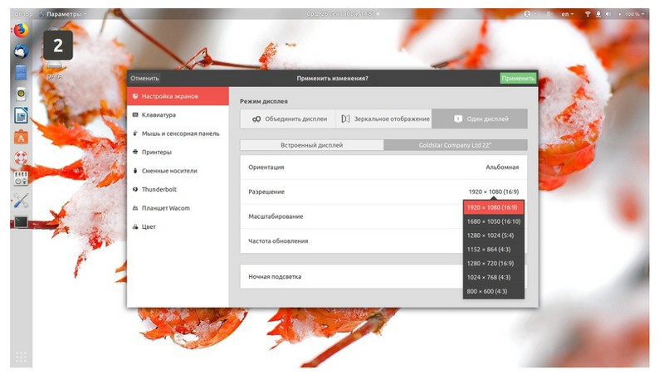

Настройки
Чем старше версия Виндовс, тем тяжелее найти необходимые настройки – эта аксиома хорошо знакома всем пользователям этой ОС. С Линукс всё наоборот – независимо от релиза все настройки находятся в одном месте. Найти необходимые довольно просто за минимальное количество кликов. У соперника с этим всё намного хуже – чтобы добраться до нужной опции, порой приходится кликать на десятке вкладок с соответствующим количеством всплывающих окон.
Вывод: преимущество и здесь на стороне Linux.

Slide 33
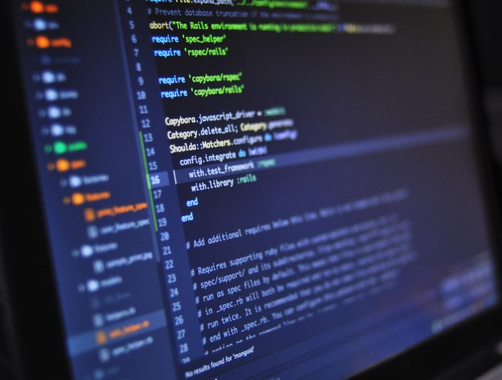
Программное обеспечение
Существует стереотип, что по части разнообразия доступного софта Windows на порядок лучше. Это не совсем так. Во-первых, сама процедура установки ОС на Линукс абсолютно не требует поиска недостающих драйверов, как это часто происходит с оппонентом.
Во-вторых, в репозитарии имеется масса проверенного лицензионного софта, с установкой которого нет проблем.
У Windows с этим намного сложнее – многие программы качаются с непроверенных источников, что чревато попаданием на ПК вирусного кода. В Майкрософт стремятся решить проблему, создав магазин Windows Store, однако наполнение этой библиотеки софта на данный момент оставляет желать лучшего.

Slide 34
Интерфейс
Качество визуализации играет важную роль для массового потребителя, и именно этому аспекту в
Microsoft уделяют повышенное внимание, начиная с первой версии. А ещё здесь стремятся к сохранению единого стиля при переходе от младшей к старшей версии ОС, что тоже импонирует рядовым юзерам.
При этом Windows предоставляет немало возможностей кастомизации интерфейса «под себя», и это не самая сложная операция.
У Linux с этим похуже, хотя графика здесь намного легковеснее. Разумеется, с точки зрения
интерфейса отличия Windows от Linux нельзя назвать принципиальными, но продукты от Microsoft в этом аспекте выглядят предпочтительнее.

Slide 35
Подключение устройств
Что касается вопросов, связанных с аппаратной поддержкой, то здесь ситуация неоднозначная.
Для любого нестандартного оборудования на Виндовс требуется поиск драйвера, который далеко не всегда быстр или успешен. На Линуксе все драйверы уже включены в состав
дистрибутива и в случае необходимости устанавливаются автоматически.
С другой стороны, многое «железо» обладает полным функционалом только в Windows.
Например, МФУ в линуксовской среде часто работают исключительно как сканеры, не
распознаваясь в качестве печатающего устройства.

Slide 36
Безопасность
Виндовс имеет встроенные средства безопасности, но они изначально уступают специализированному антивирусному ПО. Поэтому первое, что делает среднестатистический пользователь после установки системы – ставит на компьютер или ноутбук антивирус. Но и он не в состоянии
справиться с новыми угрозами, появляющимися едва ли не ежедневно. Второй негативный момент
– Windows неустанно собирает информацию о пользователях, чтобы показывать тем контекстную рекламу в зависимости от пользовательских предпочтений. Это многим не нравится, и для обеспечения максимальной конфиденциальности здесь нужно изрядно потрудиться.

Slide 37


Linux намного лучше в этом плане даже чем Windows 10, причём независимо от дистрибутива. Так, вся личная информация здесь хранится в зашифрованном виде в домашней папке, при утере ПК доступ к ней со стороны злоумышленников будет невозможен. В силу малой распространённости ОС вирусного ПО для неё написано ничтожно мало. Впрочем, это не означает, что антивирусные программы тут не нужны – осторожность не помешает и здесь!

Slide 38

Обновления
Увы, но Windows по этому критерию отличается в худшую сторону. Обновления здесь происходят хотя и автоматически, но часто, и могут занимать немало времени, особенно на слабых компьютерах.
В Виндовс 10 эта проблема является особо актуальной.
Настолько, что многие пользователи ищут способы отключения обновлений.
В ОС Linux установка всех патчей обычно совершается в фоновом режиме, так что вы этого даже не заметите. И перезагрузка после обновлений происходит быстро, без появления раздражающих надписей типа «осталось 35%», которые могут висеть 20–30 минут без видимой реакции со стороны Windows. А можно просто отказаться от обновления, и система возражать против вашего решения не будет.

Slide 39
Что же лучше: Linux или Windows?
Выводы:
Linux предлагает скорость и безопасность. Windows предлагает простоту использования.
Linux используется многими корпоративными организациями в качестве серверной ОС, обеспечивая безопасность для всей IT-инфраструктуры, в то время как Windows в основном используется обычными пользователями и геймерами.
На мой взгляд, нет лидера. Обе операционные системы являются уникальными и наилучшим образом соответствуют конкретным требованиям пользователей и потребностям рынка.

Slide 40
Что выбрать – Windows или Linux
Если собрать все критерии воедино и нарисовать таблицу для сравнения характеристик Виндовс и Линукс, последняя одержит количественный перевес. Но означает ли это, что для дома нужно ставить именно эту операционку? Отнюдь, Windows остаётся самой востребованной системой именно потому, что в некоторых особо чувствительных для пользователей аспектах она всё же лучше.
Но если у вас есть много свободного времени и склонности к экспериментаторству, то почему бы не попробовать перейти на новую для себя операционку? Тем более что большинство юзеров не жалеют о таком выборе.

Slide 41

Спасибо за внимание !!!

